Slide 1

REVIEW 11.11
GMV 超 12%，
利润没跟上
XX 品牌 · 双 11 战役复盘
周期：10.20 — 11.15
1.42
亿 GMV（+12%）
38.6
万单 订单量（+31%）
368
元 客单价（-14%）
3.9
% 净利率（-1.1pp）
XX 品牌 · 市场部
www.974.cn

Slide 2
CONTENTS
复盘四段
目标、结果、归因、下次
01
目标与结果
02
钱花哪了
四个数字对账
渠道 ROI 拆解
进入 →
进入 →
03
利润为什么掉
04
下次怎么打
折扣结构归因
三条结构性调整
进入 →
进入 →
双 11 战役复盘 · XX 品牌
‹
≡
›
02
示例数据 · 仅用于版式演示
www.974.cn

Slide 3
01
第 01 部分
目标与结果
四个数字对账
www.974.cn

Slide 4
PART 01 · 对账
四个数字对账：量涨价跌
GMV
订单量
客单价
净利率
1.42
38.6
368
3.9
亿
万单
元
%
+12%，达标
+31%
-14%
-1.1pp
目标 1.27 亿
量涨远超 GMV
折扣与组合装拉低
胜利的代价
一句话读这段
GMV 达标的代价是利润：这是一场用毛利换规模的战役，值不值，取决于新客的下一次复购。
双 11 战役复盘 · XX 品牌
‹
≡
›
04
示例数据 · 仅用于版式演示
www.974.cn

Slide 5
PART 02 · 渠道
渠道 ROI：两个超预期，两个拖后腿
柱为投放花费（万元），线为 ROI
三个观察
信息流量最大效最差
2.1 的 ROI 低于 2.5 的盈亏线。
私域又便宜又准
9.4 但量太小，只有 90 万预算。
搜索是被低估的
4.8，明年预算翻倍也才 360 万。
结论：结构性调整——信息流 -30%，搜索 +100%，私域 +150%，总预算不动。
双 11 战役复盘 · XX 品牌
‹
≡
›
05
示例数据 · 仅用于版式演示
www.974.cn

Slide 6
PART 03 · 归因
利润去哪了：折扣结构归因
净利率 -1.1pp 的拆解
各项拖累（单位：0.01pp）
直降折扣
-42
全场满减力度超预算，可修复
组合装让利
-26
组合定价失误，B 组合亏本卖
运费补贴
-18
包邮门槛设太低
赠品成本
-14
赠品单价比去年高 22%
投放超支
-10
信息流追量超预算
组合装 B 亏本卖是最大失误：定价时用旧成本表，B 组合实际毛利 -3%。定价表必须在战役前 2 周冻结。
双 11 战役复盘 · XX 品牌
‹
≡
›
06
示例数据 · 仅用于版式演示
www.974.cn

Slide 7
PART 04 · 下次
三条结构性调整
调整 | 具体动作 | 验收数字 | 责任
预算结构 | 信息流-30% 转投搜索+私域 | 整体 ROI 1:3.6→1:4.2 | 投放 ×××
折扣纪律 | 满减力度封顶，组合装定价复核 | 净利率回到 5% | 商品 ×××
新客承接 | 战役新客 7 日内触达，发首购券 | 新客 90 天复购 11%→18% | CRM ×××
第三条是全年最重要的一条：这场战役值不值，就看 38 万新客 90 天后还有多少人在买。
双 11 战役复盘 · XX 品牌
‹
≡
›
07
示例数据 · 仅用于版式演示
www.974.cn

Slide 8
方法
复盘会的三条纪律
1
›
2
›
3
只对数字
归因到动作
产出带责任
前 90 分钟只过数据，感受留到最后 30 分钟。
每一条归因都要对应「谁当时做了什么决定」。
结论必须变成表格里三行带人名的动作。
去年复盘会有 11 条结论，今年只剩 3 条——少，才能执行。
双 11 战役复盘 · XX 品牌
‹
≡
›
08
示例数据 · 仅用于版式演示
www.974.cn

Slide 9
节奏
新客承接的 90 天
11.16
11.30
12.31
2027.02
触达开始
首购券
二单复盘
90 天定论
38 万新客分层，7 日内首触
限时 14 天，核销率目标 32%
二单率中期检查
复购 18% 目标验收
新客承接排期在战役结束前就定好，不是等复盘会——复盘会只对结果。
双 11 战役复盘 · XX 品牌
‹
≡
›
09
示例数据 · 仅用于版式演示
www.974.cn

Slide 10
数据 · 峰值
大促四天的四个曲线
日 GMV（万元）
客单价（元）
新客占比（%）
客服排队（分钟）
峰值日客单 338 元是全程最低：折扣最狠的一天买的全是价格敏感型，这类新客的复购要单独盯。
双 11 战役复盘 · XX 品牌
‹
≡
›
10
示例数据 · 仅用于版式演示
www.974.cn

Slide 11
对照
和去年双 11 比五个维度
赢在量
GMV
新客量显著提升
输在利
利润
复购率下滑
五个维度让老板 10 秒看懂：这是一场「抢人」的战役，账要到 90 天后再算。
双 11 战役复盘 · XX 品牌
‹
≡
›
11
示例数据 · 仅用于版式演示
www.974.cn

Slide 12
执行
三条调整的责任表
预算重构
折扣纪律
新客承接
12.01 起新预算比例
定价表冻结流程
38 万新客分层触达
投放 ×××
商品 ×××
CRM ×××
ROI 1:4.2
净利率 5%
复购 18%
三行表就是本次复盘的全部产出，贴在作战室墙上。
双 11 战役复盘 · XX 品牌
‹
≡
›
12
示例数据 · 仅用于版式演示
www.974.cn

Slide 13
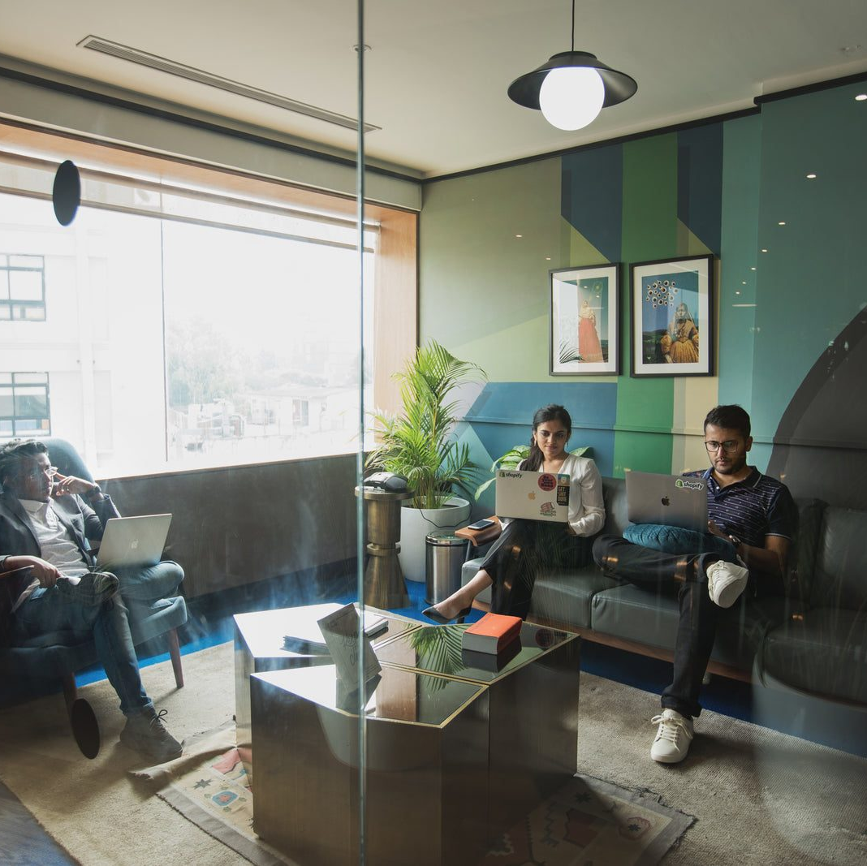
现场与过程
物料与现场
战役的两张快照
大促现场
峰值 1 小时订单 8,200 单，客服排队峰值 14 分钟。
www.974.cn
复盘会
复盘会 2 小时，前 90 分钟只念数字。
www.974.cn
投放物料
www.974.cn
主视觉 5 版测试，胜出版 CTR 高 23%。
配图右下角的水印为素材版权标记，换成自己的照片后自然消失。
双 11 战役复盘 · XX 品牌
‹
≡
›
13
示例数据 · 仅用于版式演示
www.974.cn

Slide 14
REVIEW
量涨价跌，90 天后见分晓
XX 品牌 · 双 11 复盘
市场部 · 2026.11
www.974.cn · 模板库

